Slide 1
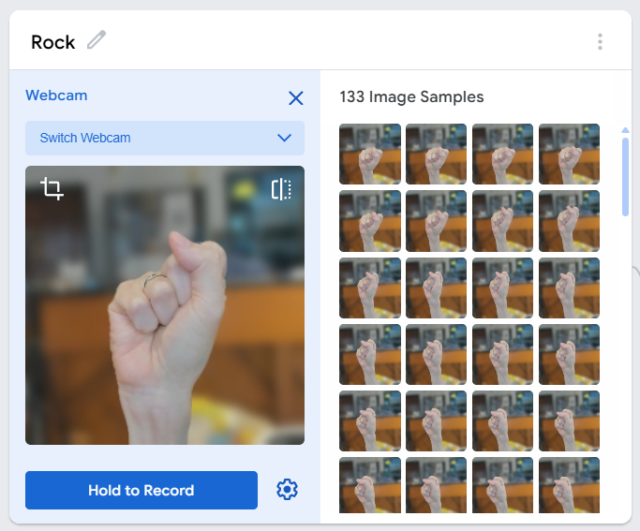
หัวข้อ 2: ฝึกโมเดล AI ของเราเอง
เป้าหมายวันนี้
ฝึกโมเดล AI ของเราเอง ให้ชนะโมเดลสำเร็จรูป
▸ ครั้งที่แล้ว AI ทำให้เราผิดหวัง
▸ วันนี้เราฝึก AI ด้วยมือของเรา ในห้องของเรา
กิจกรรม 4.2
เวลา: 75 นาที
อุปกรณ์: คอมพิวเตอร์ที่มีเว็บแคม
เว็บแอป: teachablemachine.withgoogle.com

Slide 2
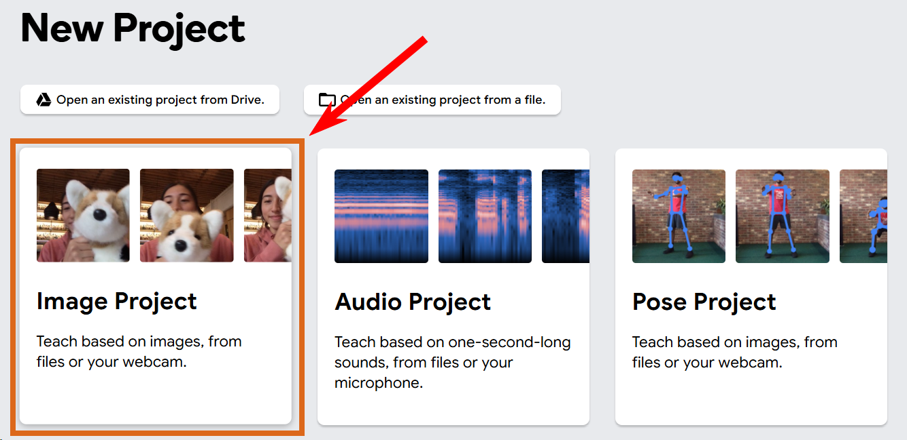
เปิด Teachable Machine (5 นาที)
เปิด teachablemachine.withgoogle.com
1
เลือก Image Project
2
เลือก Standard Image Model
3
กิจกรรม 4.2 — หัวข้อ 2: ฝึกโมเดล AI ของเราเอง
2
Notes:
ไม่ต้องมีบัญชี การฝึกเกิดขึ้นในเบราว์เซอร์ ภาพจากเว็บแคมอยู่ในเครื่องของเรา สิ่งที่อัปโหลดภายหลังคือตัวโมเดลเท่านั้น

Slide 3
สร้างคลาส 4 คลาส (5 นาที)
คลาส คือ กลุ่มผลลัพธ์ที่ AI จะฝึกจำแนก
ชื่อคลาส | ท่าทาง
Rock | กำมือ
Paper | แบมือ
Scissors | ชูสองนิ้ว
Other | ภาพพื้นหลัง ไม่มีมือ
กิจกรรม 4.2 — หัวข้อ 2: ฝึกโมเดล AI ของเราเอง
3
Notes:
คลาส Other สำคัญมาก ถ้าไม่มี AI จะพยายามจับคู่ทุกภาพกับสามท่าเสมอ แม้เป็นพื้นหลังเปล่า และชื่อคลาสต้องพิมพ์ตัวเล็ก-ใหญ่ให้ตรงกัน เพราะต้องพิมพ์อีกครั้งภายหลัง

Slide 4
ป้อนรูปภาพเพื่อใช้ฝึก (20 นาที)
คลิกปุ่ม Webcam ข้างคลาส
1
แสดงท่าทางหน้ากล้อง แล้วคลิก Record (กดค้างเพื่อบันทึกต่อเนื่อง)
2
เก็บภาพอย่างน้อย 100-200 ภาพต่อคลาส
3
เก็บจากหลายมุมหลายตำแหน่ง ในแสง และพื้นหลังจริงของห้อง
4
✎ สมุดกิจกรรม — จดจำนวนภาพของแต่ละคลาสในกิจกรรม 4.2
กิจกรรม 4.2 — หัวข้อ 2: ฝึกโมเดล AI ของเราเอง
4

Slide 5
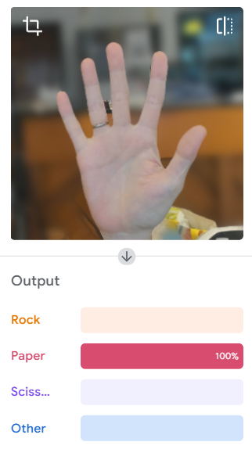
ฝึกและทดสอบ (20 นาที)
คลิก Train Model — อย่าสลับแท็บขณะกำลังฝึก
1
ดูตัวอย่างทดสอบ: แถบความมั่นใจบอกว่า AI มั่นใจแค่ไหน
2
แสดงท่าแต่ละแบบ ทำนายถูกหรือไม่ มั่นใจแค่ไหน
3
ถ้าพลาดหรือความมั่นใจต่ำ ให้เก็บภาพเพิ่มสำหรับคลาสนั้นแล้วฝึกใหม่
4
✎ สมุดกิจกรรม — เติมตารางความมั่นใจในกิจกรรม 4.2
กิจกรรม 4.2 — หัวข้อ 2: ฝึกโมเดล AI ของเราเอง
5

Slide 6
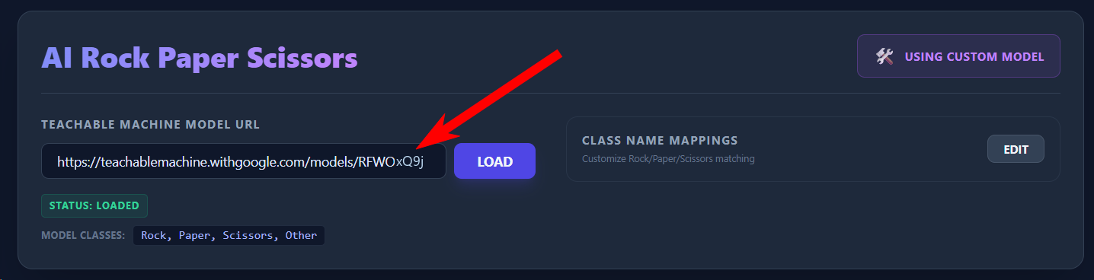
ส่งออกและโหลดเข้าเกม (10 นาที)
คลิก Export Model → Upload my model
1
คัดลอกลิงก์จากช่อง "Your sharable link"
2
กลับไปที่ d.gogoboard.org/rps วางลิงก์ในช่อง MODEL URL แล้วกด Load
3
ชื่อคลาสต้องตรงกันทุกตัวอักษร (Rock, Paper, Scissors)
4
กิจกรรม 4.2 — หัวข้อ 2: ฝึกโมเดล AI ของเราเอง
6
Notes:
ต้องอัปโหลดโมเดล ไม่ใช่แค่ส่งออก การโหลดใช้เวลาสักครู่ เป็นเรื่องปกติ

Slide 7
เปรียบเทียบ แล้วลองทำให้ AI ผิดพลาด (15 นาที)
เล่นด้วยโมเดลของเรา แล้วเทียบกับกิจกรรม 4.1
▸ เติมตารางเปรียบเทียบความมั่นใจ
▸ โมเดลไหนทำงานได้ดีกว่าในห้องเรียนของเรา เพราะอะไร
▸ ลองทำให้ AI ผิดพลาด: ท่าทาง พื้นหลัง หรือแสงแบบไหนที่ทำให้แม้แต่โมเดลของเราก็พลาด
✎ สมุดกิจกรรม — ตารางเปรียบเทียบ + "อะไรทำให้โมเดลของเราพลาด" ในกิจกรรม 4.2
กิจกรรม 4.2 — หัวข้อ 2: ฝึกโมเดล AI ของเราเอง
7

Slide 8
ประเด็นสำคัญ
คุณภาพของข้อมูลการฝึกสำคัญที่สุด
▸ ภาพมากพอ หลากหลายพอ และตรงกับสภาพการใช้งานจริง
▸ โมเดลของเราพลาดด้วยเหตุผลเดียวกับโมเดลสำเร็จรูป เพียงแต่พลาดน้อยกว่า
กิจกรรม 4.2 — หัวข้อ 2: ฝึกโมเดล AI ของเราเอง
8

Slide 9
มาสะท้อนคิดกัน
✎ สมุดกิจกรรม — ตอบคำถามสะท้อนคิด 4 ข้อในกิจกรรม 4.2
1. การฝึก Classification AI มีขั้นตอนอะไรบ้าง
2. ทำไมต้องใช้ 100-200 ภาพต่อคลาส แทนที่จะใช้แค่ 5-10 ภาพ
3. โมเดลสำเร็จรูปกับโมเดลที่เราฝึกเองต่างกันอย่างไร
4. ถ้าย้ายไปห้องเรียนอื่น เราต้องทำอย่างไรให้โมเดลยังใช้งานได้ดี
กิจกรรม 4.2 — หัวข้อ 2: ฝึกโมเดล AI ของเราเอง
9

